Slide 1




28
Bài viết 2: Viết về người anh hùng

Slide 2



Slide 3

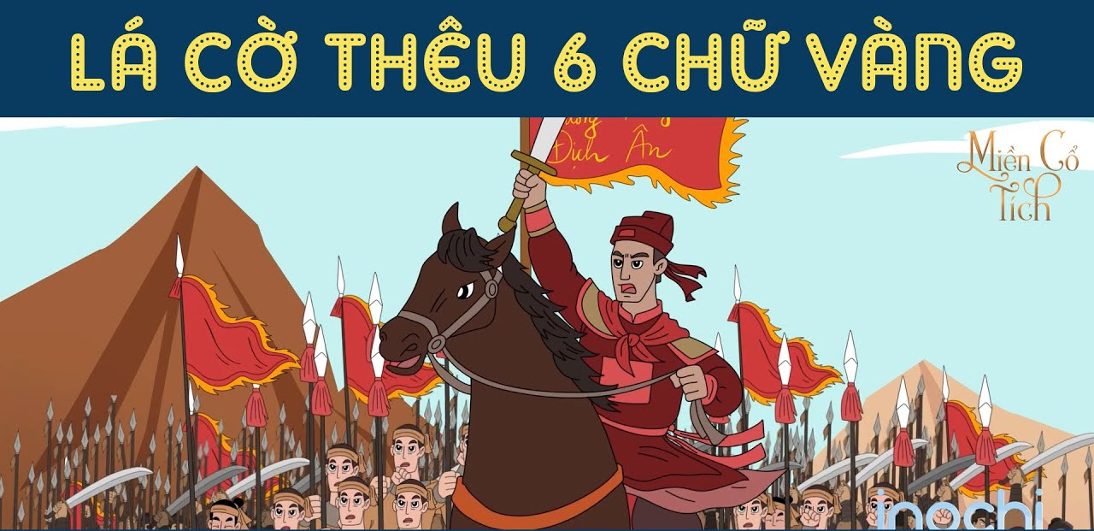
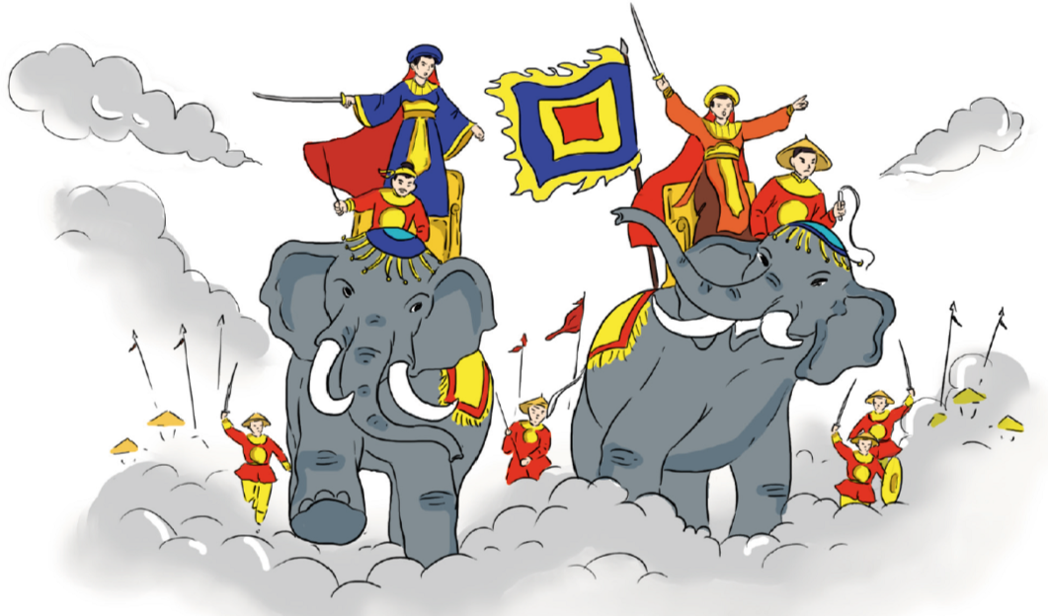
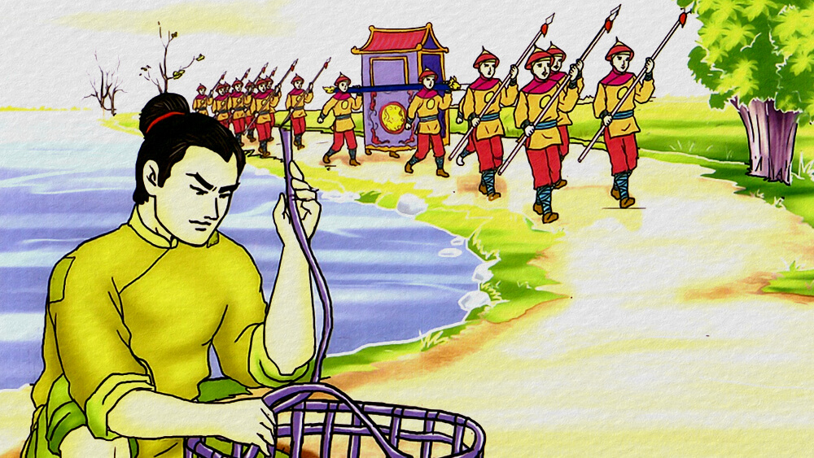
Trần Quốc Toản
Kim Đồng
Hai Bà Trưng
Phạm Ngũ Lão

Slide 4
Thứ ... ngày ... tháng ... năm 20 ...
Tiếng Việt
Bài νμĞt: VΗĞt ωϙ wgưƟ aζ hùng

Slide 5



Slide 6


1. Viết đoạn văn về một người anh hùng chống giặc ngoại xâm mà em biết.
Người đó là ai?
Người đó tài giỏi và có chí lớn như thế nào?
Người đó có công lao hoặc đóng góp gì?
Tình cảm của em đối với người anh hùng đó?
Gắn tranh ảnh em sưu tầm vào đoạn viết.

Slide 7




Slide 8
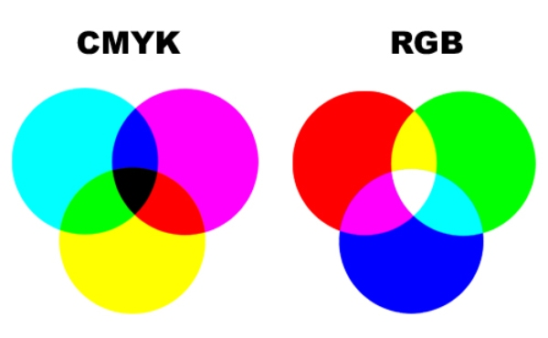



Slide 9


2. Giới thiệu và bình chọn các đoạn văn hay.
- Đọc đoạn viết và trao đổi trong nhóm.
- Bình chọn 1, 2 sản phẩm tốt (viết hay, trình bày đẹp) đọc trước lớp.
- Từng nhóm tiếp nối nhau đọc đoạn văn.
- Cả lớp lắng nghe bình chọn những sản phẩm hay, trang trí đẹp.

Slide 11
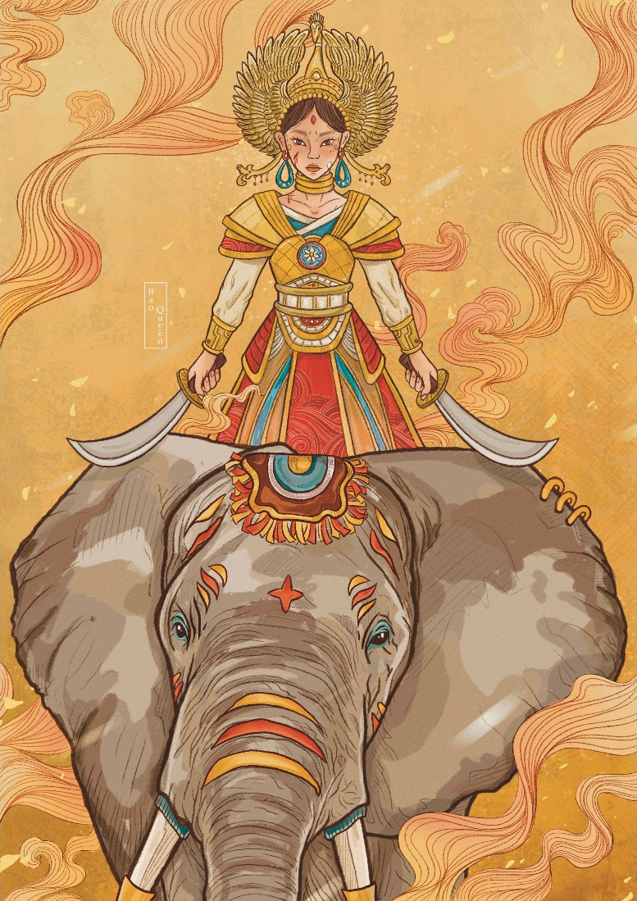
Bài tham khảo (1)
Bà Triệu là một nữ anh hùng chống giặc ngoại xâm mà em vô cùng ngưỡng mộ. Là một người phụ nữ, nhưng bà Triệu vẫn hội tụ đủ các yếu tố của một vị tướng tài: anh dũng, mạnh mẽ, tài trí. Không chỉ vậy, bà còn có lòng yêu nước nồng nàn, với một tinh thần quyết tâm mãnh liệt. Bởi vậy, bà được sự tin tưởng của hàng nghìn quân lính, cùng bà chiến đấu chống quân đô hộ đến cùng. Bà Triệu và nghĩa quân
Bà Triệu
đã khiến cho quân thù phải kinh hồn bạt vía, làm chúng lo lắng đến mất ăn mất ngủ. Dù chúng đe dọa hay dụ dỗ bà bằng cách gì thì vẫn chẳng thể khiến bà nao núng. Cuối cùng, bà Triệu đã hi sinh anh dũng để bảo vệ độc lập nước nhà. Công lao của bà người dân Việt Nam ta đến nay vẫn còn nhớ mãi.

Slide 12
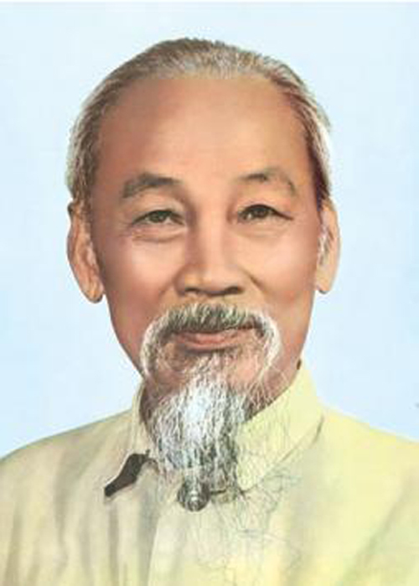
Bài tham khảo (2)
Vị anh hùng chống giặc ngoại xâm vĩ đại nhất trong lòng em chính là Bác Hồ vĩ đại. Vì độc lập, tự do của dân tộc, vì hạnh phúc, ấm no của nhân dân, Bác đã hi sinh cuộc đời và hạnh phúc riêng tư của mình. Cả cuộc đời Bác lặn lội khắp nơi, chịu bao khó khăn để tìm ra con đường cứu nước. Rồi cũng chính Bác đã lãnh đạo nhân dân ta chiến đấu mạnh mẽ, đánh đuổi kẻ thù xâm lược. Có thể nói, Bác Hồ chính là mũi tên, là đầu tàu, là tượng đài tinh thần vĩ đại
Bác Hồ
nhất giúp chúng ta kháng chiến thành công. Cuộc sống hòa bình ngày hôm nay mà chúng ta có được, chính là nhờ vào công lao của Bác. Ngoài ra, Bác còn đi vào lòng dân bởi đức tính cần kiệm, chăm chỉ, chịu khó và trung thực, giản dị - điều hiếm thấy đầy đủ ở một vị lãnh tụ. Chính điều đó khiến cho nhân dân Việt Nam ta luôn kính trọng và biết ơn Bác Hồ vĩ đại.

Slide 13



Slide 14


